Slide 1

사이트
모바일 + 웹
가이드문서
작성자 안주현
작성일 2023.12.08

Slide 2



사용 기술

Slide 3
제작 의도
1. 제품별 필터 기능 추가
2. 키보드와 스위치 페이지를 별도로 구성
-> 고객에게 필요한 제품을 구매할 수 있도록 방향성 제시
3. 기존 사이트와 다른 구성
4. 메뉴 페이지에서 키보드 판매 사이트임을 나타내기 위해 디자인 추가

Slide 4
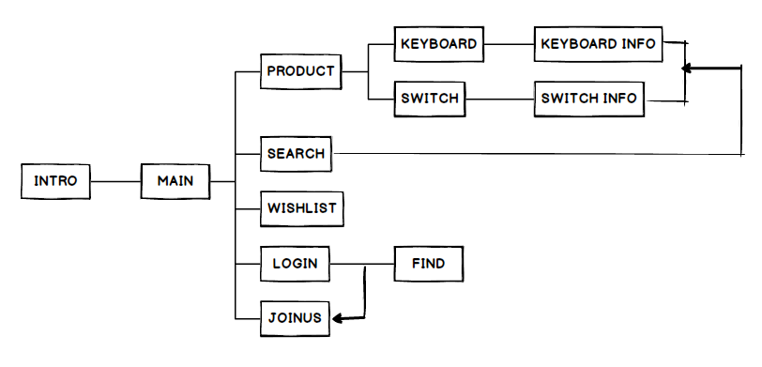
분석 설계 – 사이트 맵

Slide 5

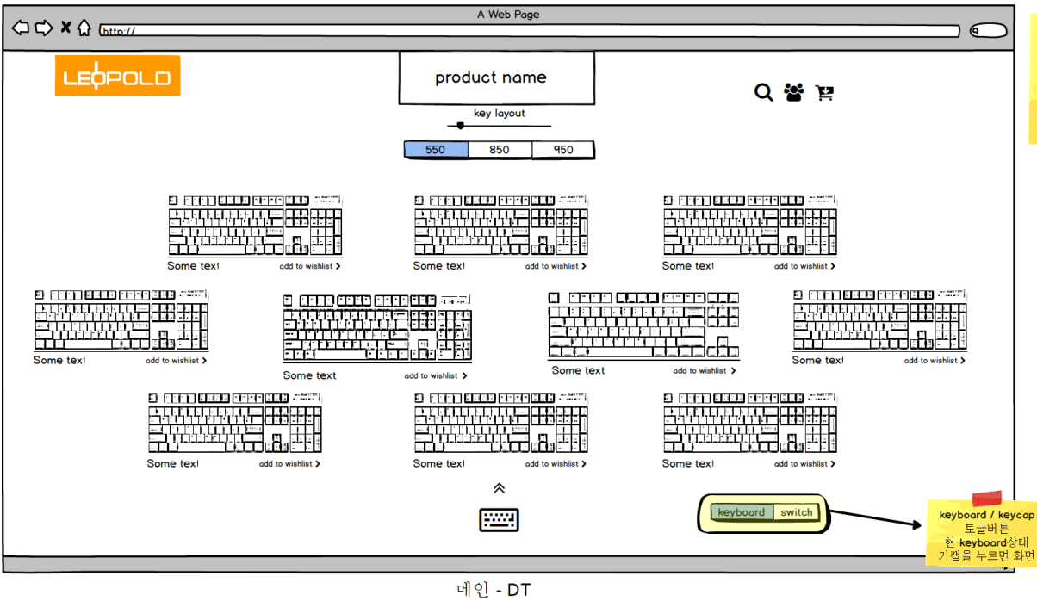
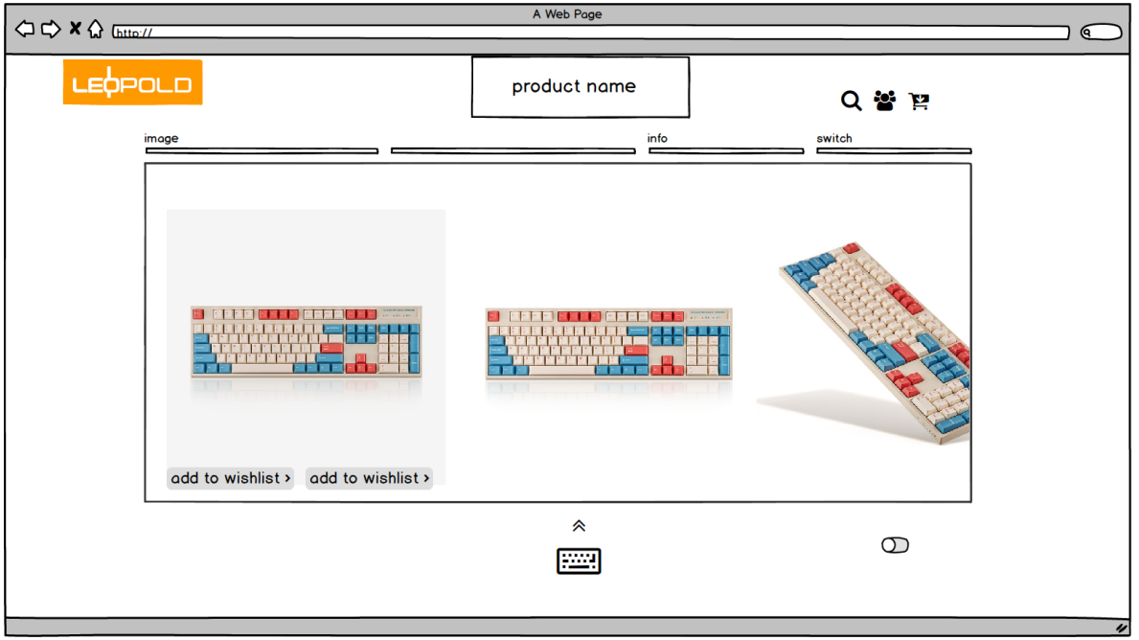
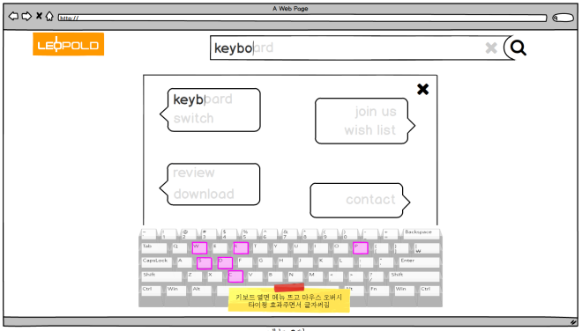
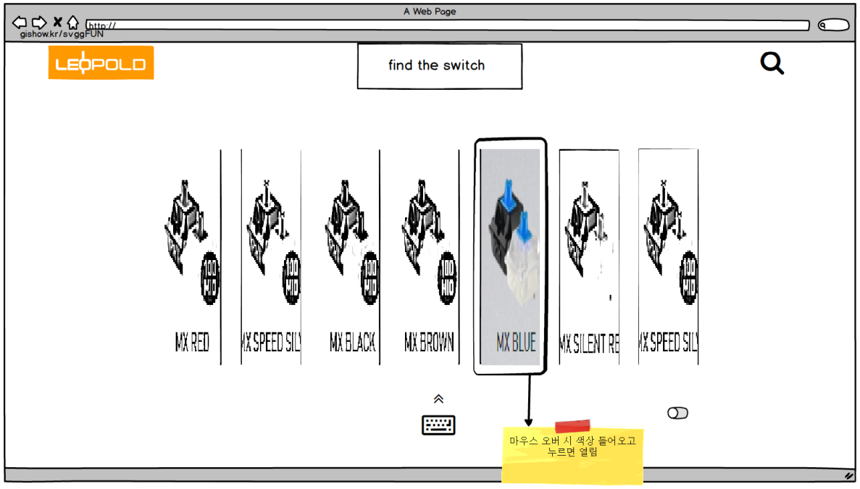
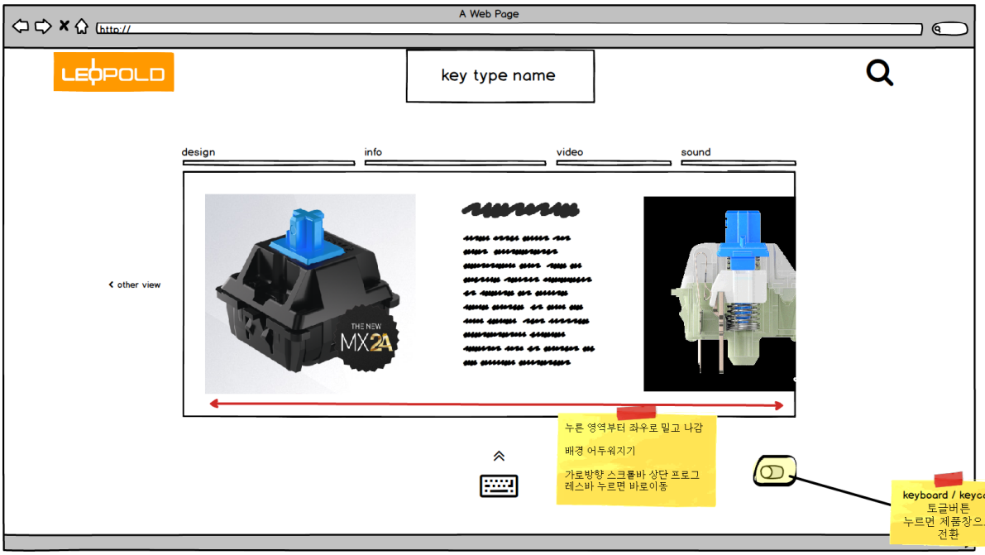
분석 설계 – 웹 페이지
인트로 페이지
메인 페이지
메인 상세 페이지
메뉴 페이지
스위치 페이지
스위치 상세 페이지

Slide 6
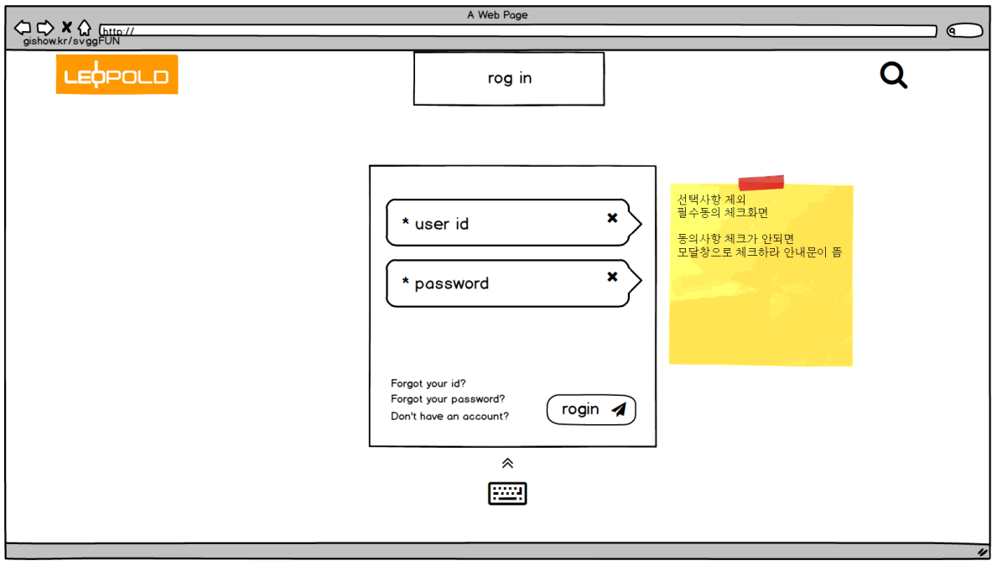
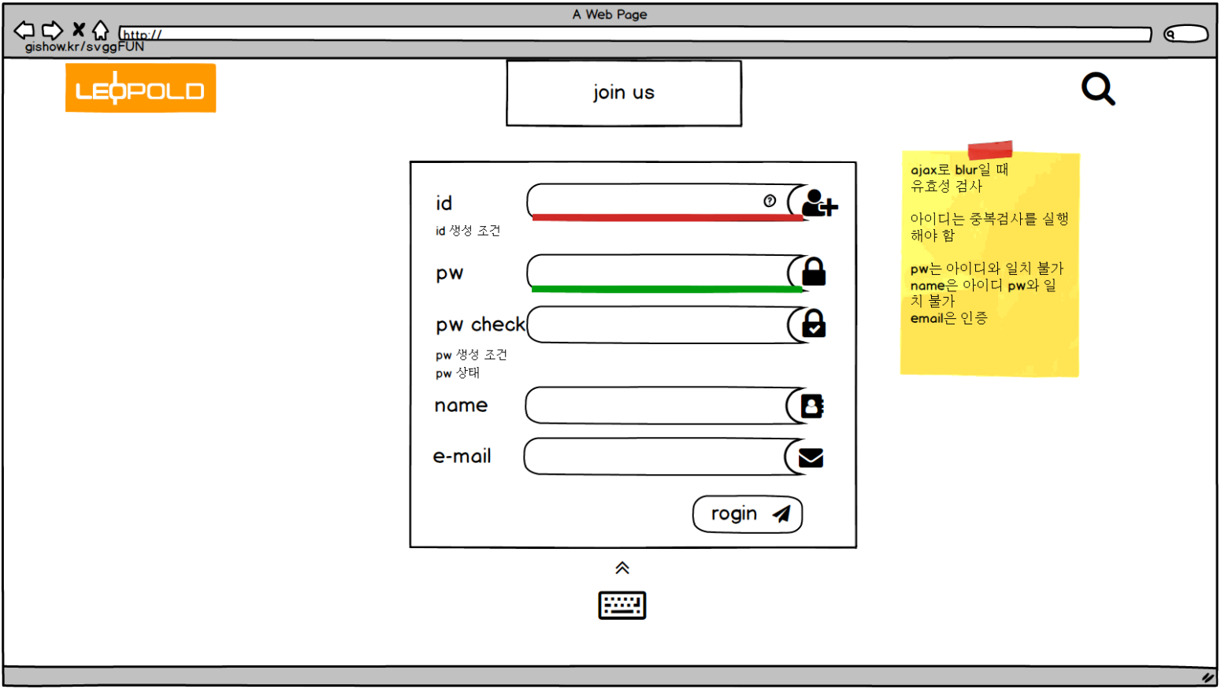
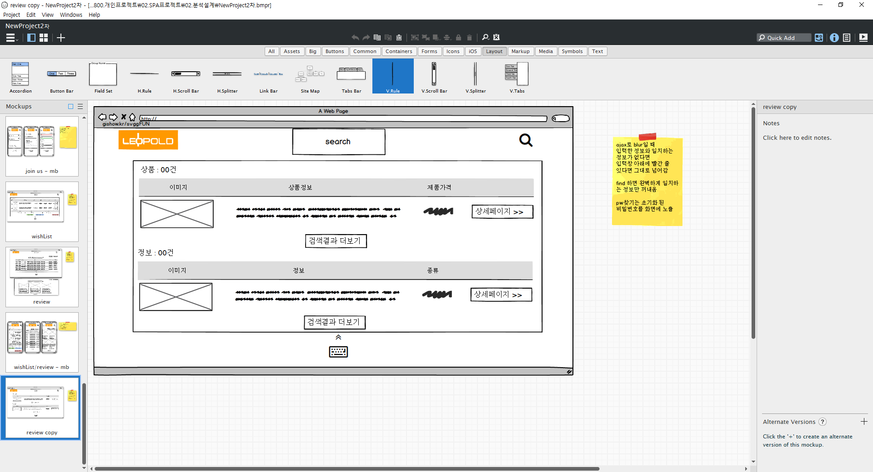
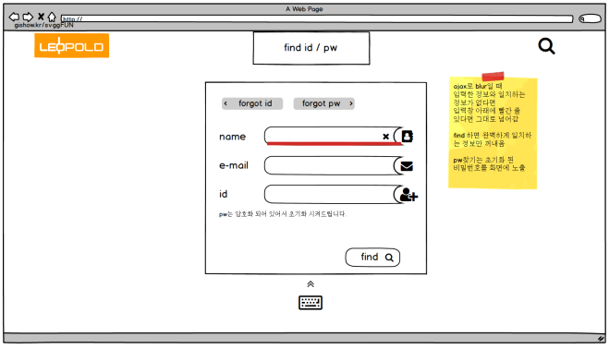
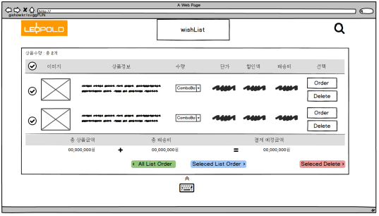
분석 설계 – 웹 페이지
로그인 페이지
회원가입 페이지
검색 페이지
회원찾기 페이지
장바구니 페이지

Slide 7
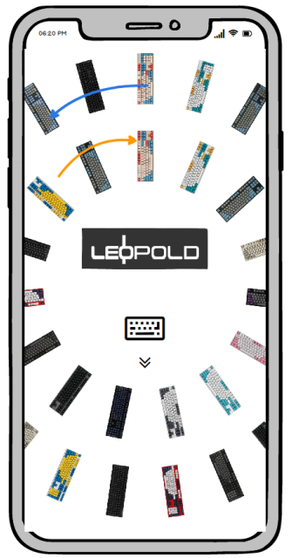
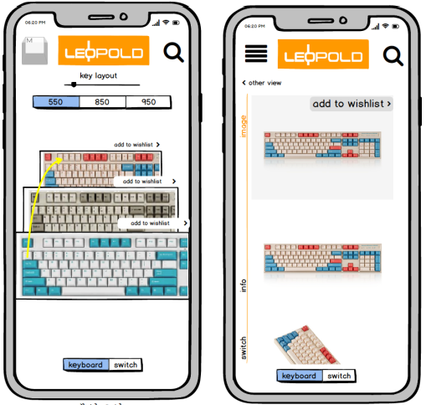
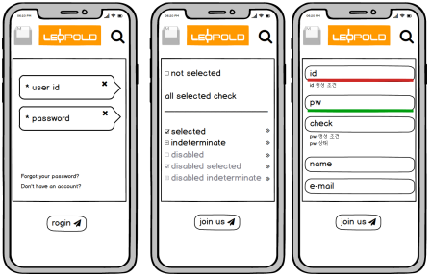
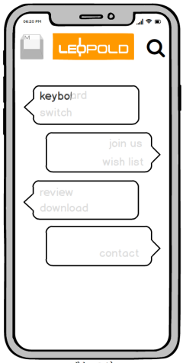
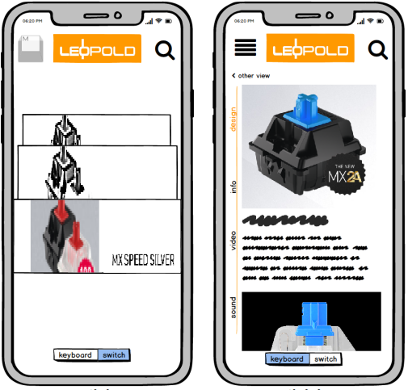
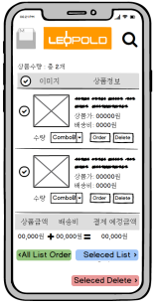
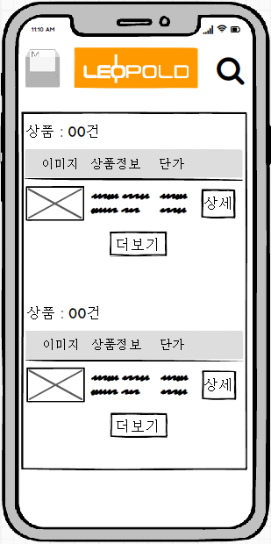
분석 설계 - 모바일
인트로 페이지
메인 페이지
로그인 페이지
메뉴 페이지
스위치 페이지
장바구니 페이지
검색 페이지

Slide 8

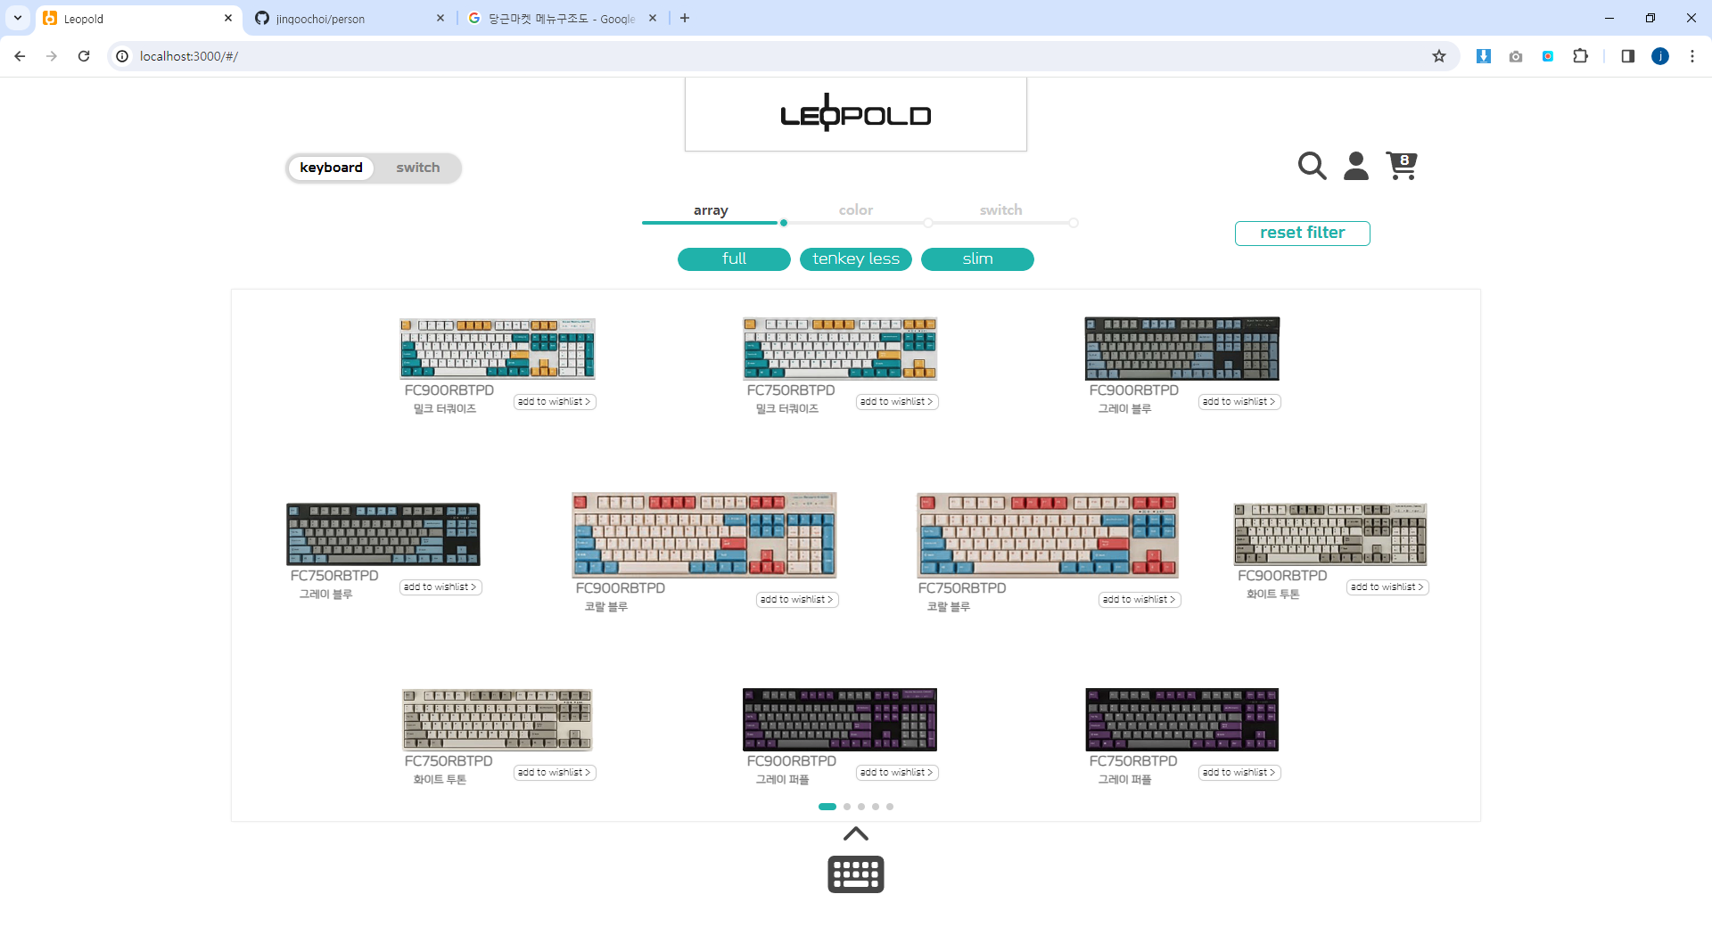
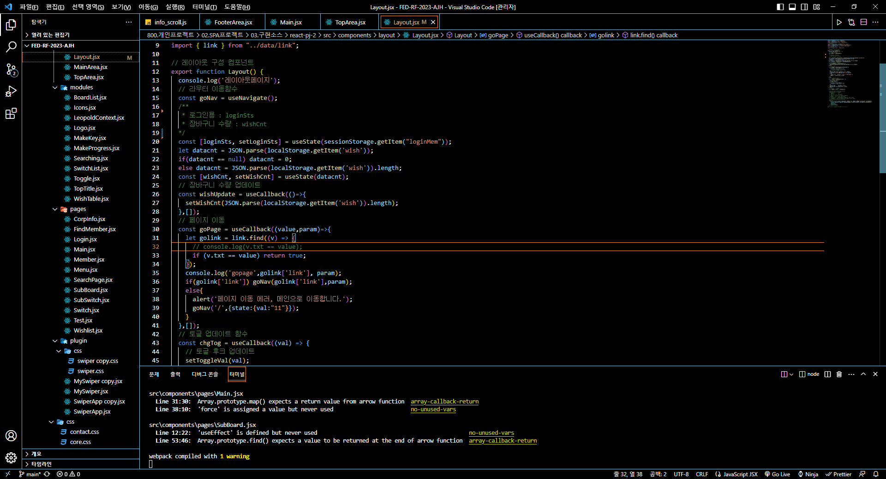
페이지 구현 메인-로그인/장바구니
1
세션스토리지에 로그인 정보 저장
로그인 상태 관리를 위해 useState사용 로그인 상태
- 아이콘 변경
- 상단에 로그인 아이디 정보
- 로그인페이지 / 회원가입 페이지 접근 불가
로그아웃 시
-로그인 페이지 접근 가능
1
3
2
2
로컬스토리지에 위시리스트 저장
장바구니 수 증가를 위해 useState사용
신규 상품 클릭) 장바구니 수 증가
중복 상품 클릭) 제품 수량 증가
장바구니 수량은 제품 종류만 관련 됨
카트 아이콘을 통해 장바구니 정보 접근
초기 로컬스토리지 null값 처리
2-1
3
제품 상세페이지 이동
useNavigate사용 state로 제품 코드 전달 클릭 상품의 상세보기 페이지 이동
2-1
초기
로컬스토리지 null값 처리

Slide 9
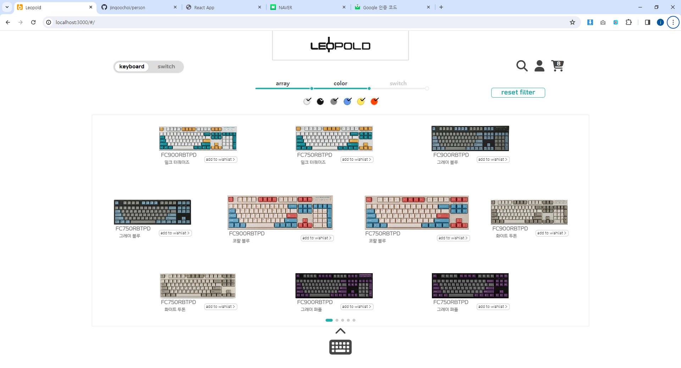
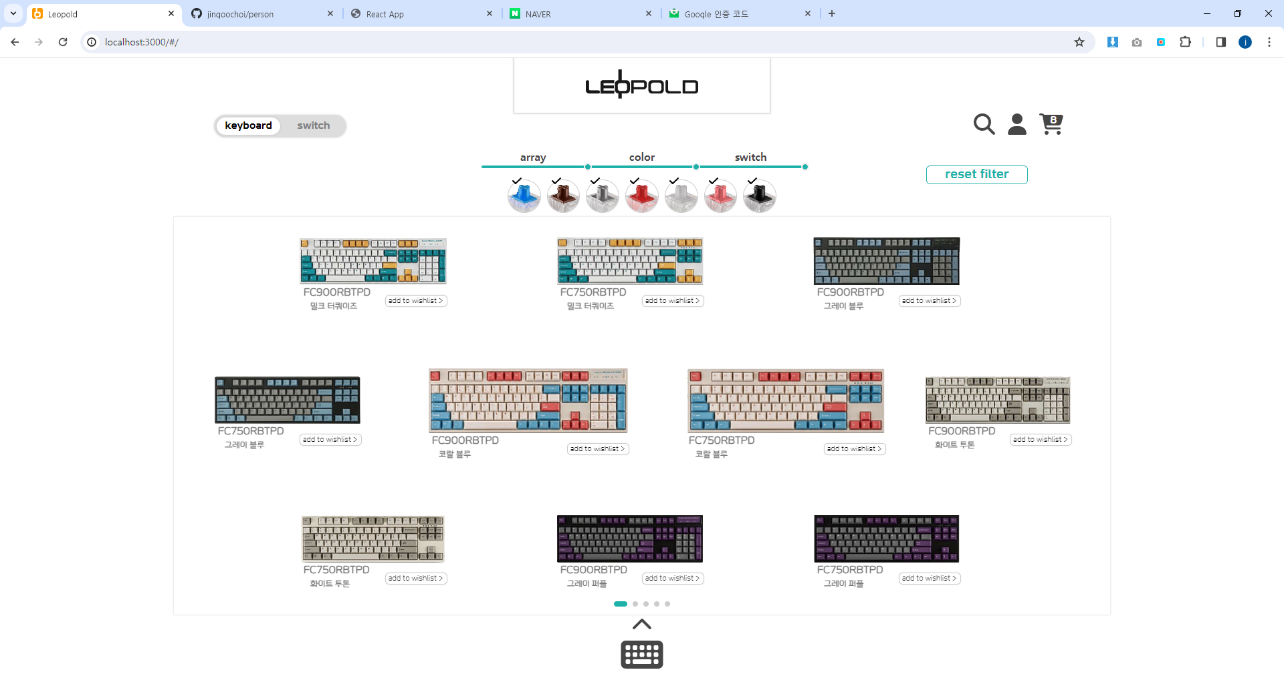
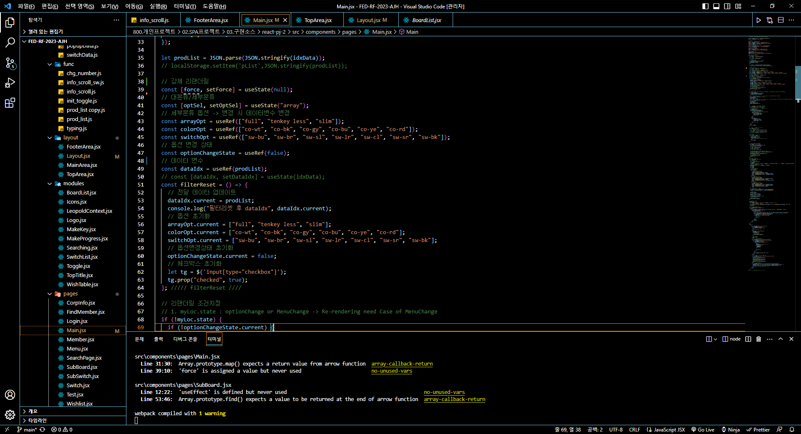
페이지 구현 메인-필터
1
상/하단 다중 필터
상단 선택 시 하단 필터 변경
상단은 랜더링을 위해 useState
- 상단 필터 변경 시 상단만 변경되도록
제품 영역은 memo처리
하단 필터는 옵션값을 useRef로 관리
- 제품 영역에 props로 전달하고 해당 데이터를 useState를 이용해서 관리
- 페이지 변경과 필터 변경을 구분하는 optionChangeState 변수를 useRef로 관리
- 필터 초기화를 위한 강제 리랜더링 변수 useState로 관리
1
상단 필터
하단 필터
1-2
2
1-2
2
제품 영역
원 페이지 구성을 위해
Swiper plugin을 적용
드래그로 제품 목록 이동
1

Slide 10
페이지 구현 메인-검색
1
1
세션스토리지에 로그인 정보 저장 로그인 상태
- 아이콘 변경
-상단에 로그인 아이디 정보
- 로그인페이지 / 회원가입 페이지 접근 불가
로그아웃 시
-로그인 페이지 접근 가능
5
2
2
로컬스토리지에 위시리스트 저장
클릭 시 제품 수량 1개 추가 중복 상품 클릭 시 수량이 증가 장바구니정보는 카트 아이콘을 통해 접근 가능
3
토글 버튼을 통한 페이지 이동
상품을 보기 위한 keyboard와
스위치 정보를 보기 위한 switch페이지 연결

Slide 11
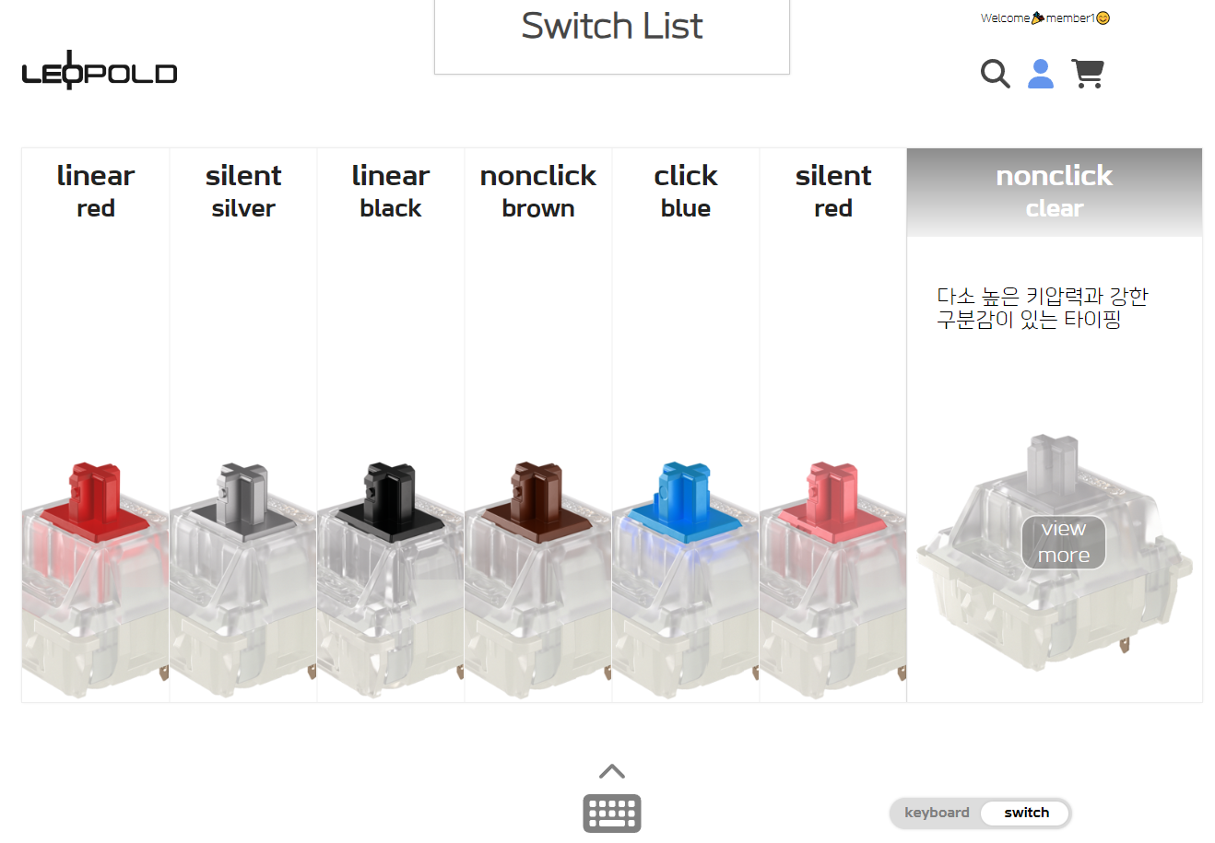
페이지 구현 스위치
3
1
Flex display
마우스 오버 된 스위치를 크게 보여주고 간단한 정보 제공
클릭 시 상세페이지 이동
상세페이지에 클릭 정보 담아서 이동
2
1
2
메인 페이지 (keyboard) 이동 버튼 토글 변경을 통한 진입도 가능
3
링크 정보에 따른 상단 타이틀 변경

Slide 12
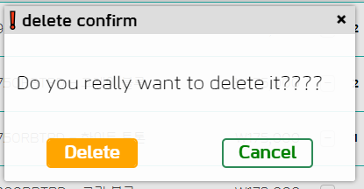
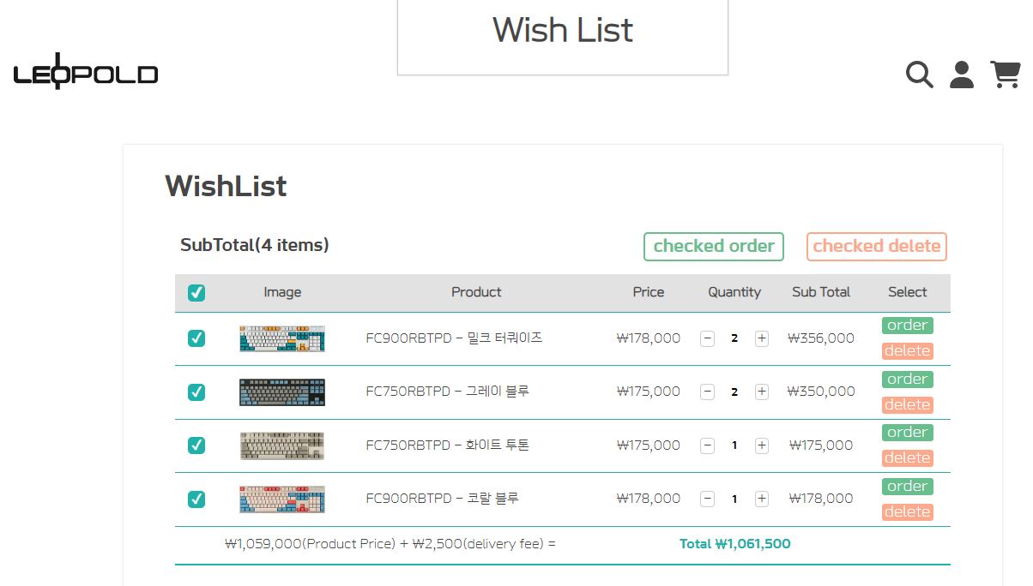
페이지 구현 장바구니
1
2
로컬스토리지에 위시리스트 정보 불러오기 제품별 수량 업데이트
- 1개 이하 item 2개 이상 items
체크 항목 지우기 / 개별 항목 지우기
제품 별 체크 된 항목만 삭제
개별 delete클릭 시 해당 제품만 삭제
체크박스는 전체 체크에만 상단 체크
삭제하면 모달 창 띄우고 Delete 클릭 시에만 해당제품 삭제
합계금액 업데이트
제품 수량 변경
- 로컬에 바로 적용
합계와 하단 총 금액 업데이트
1
3
2
3

Slide 13
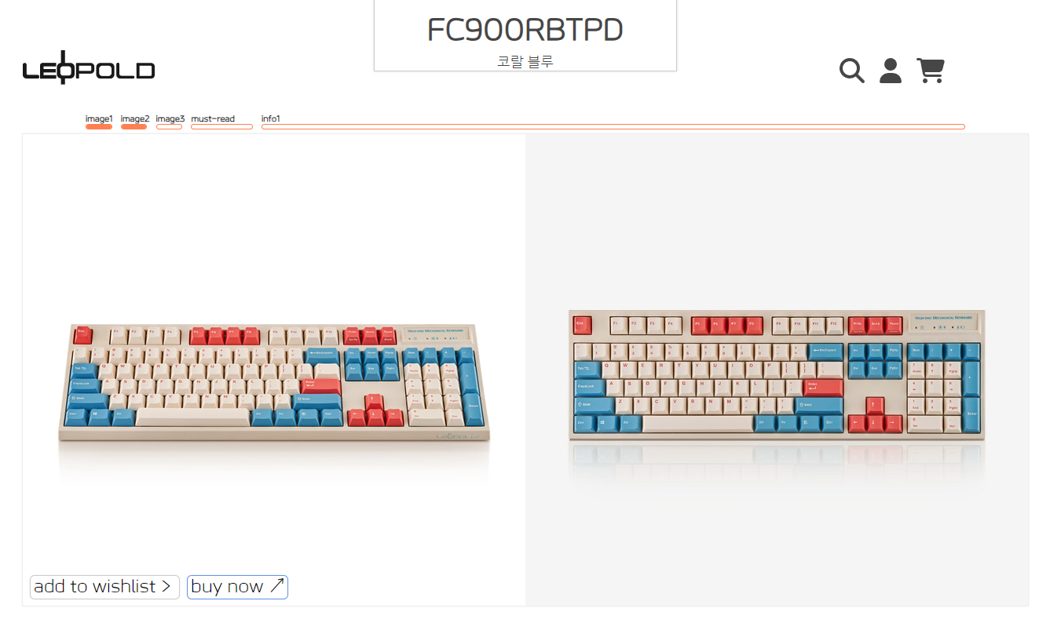
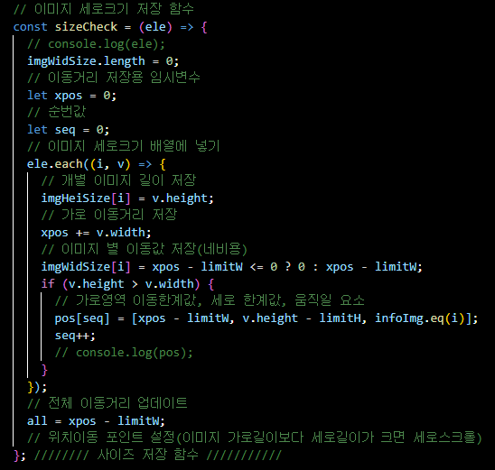
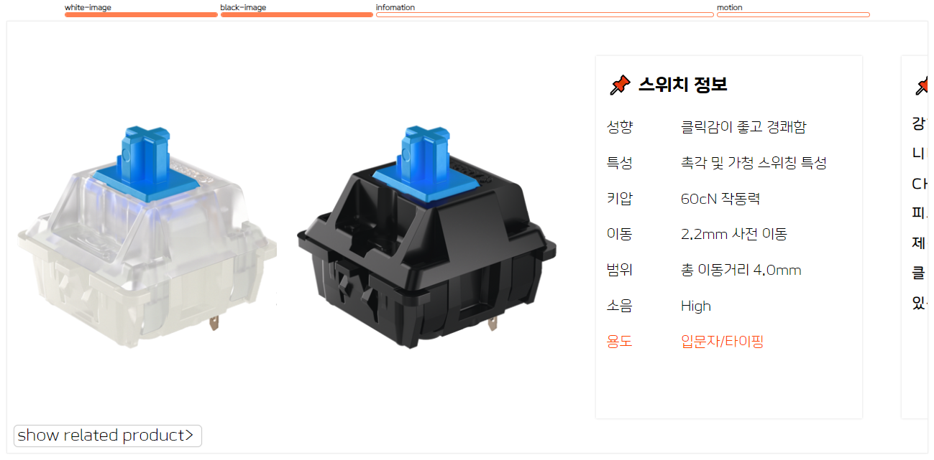
페이지 구현 상세페이지
1
네비게이션
- 클릭으로 내부 정보로 접근
하단 요소 크기에 따른 네비게이션 길이 동적 세팅
이미지 정보가 긴 경우 네비게이션을 이용하면 상단으로 바로 이동
1
메인 상세 페이지
2
메인 정보
- 가로 스크롤 이동과 세로 스크롤 이동이 자동으로 조정 됨
- 내부 정보 크기에 따라서 이동할 방향의 한계 값, 움직일 요소를 자동으로 지정해 줌
2
스위치 상세 페이지

Slide 14
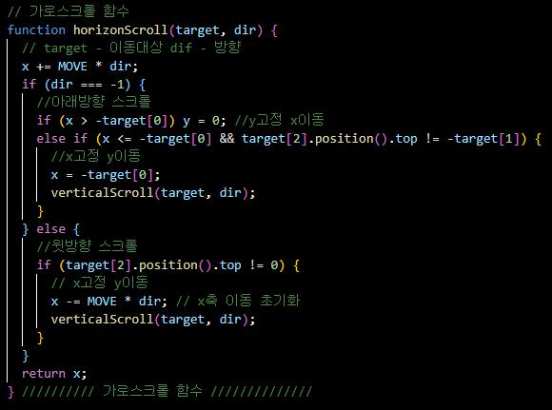
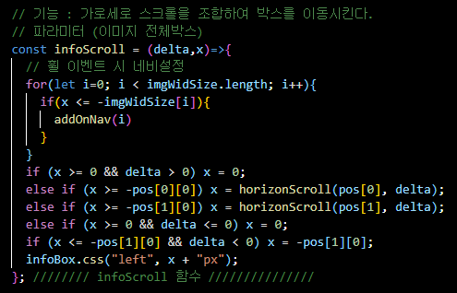
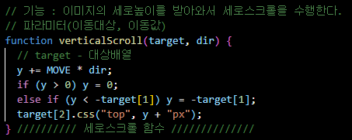
페이지 구현 상세페이지
가로세로 이동 구현
데이터 height값을 저장한 데이터를 휠 방향에 따라 적용
가로 이동
휠 방향으로 분기
아래 휠: height position().top 값과 일치하지 않으면 가로 이동
위 방향 휠 : height position().top != 0이면 가로 이동
반대는 세로 이동 함수 호출
세로 이동 :
- 0부터 한계 값까지 y축 이동

Slide 15
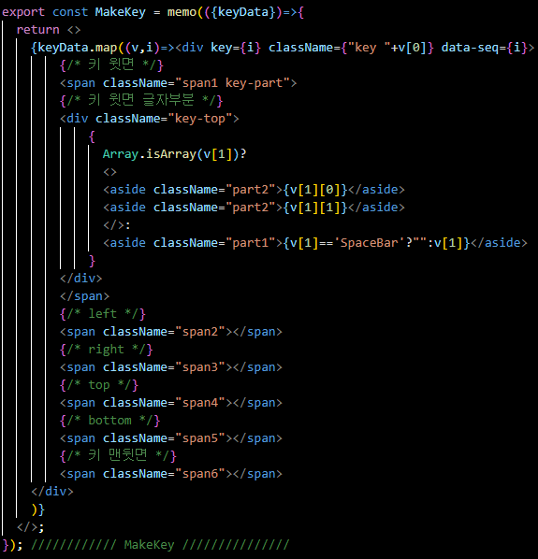
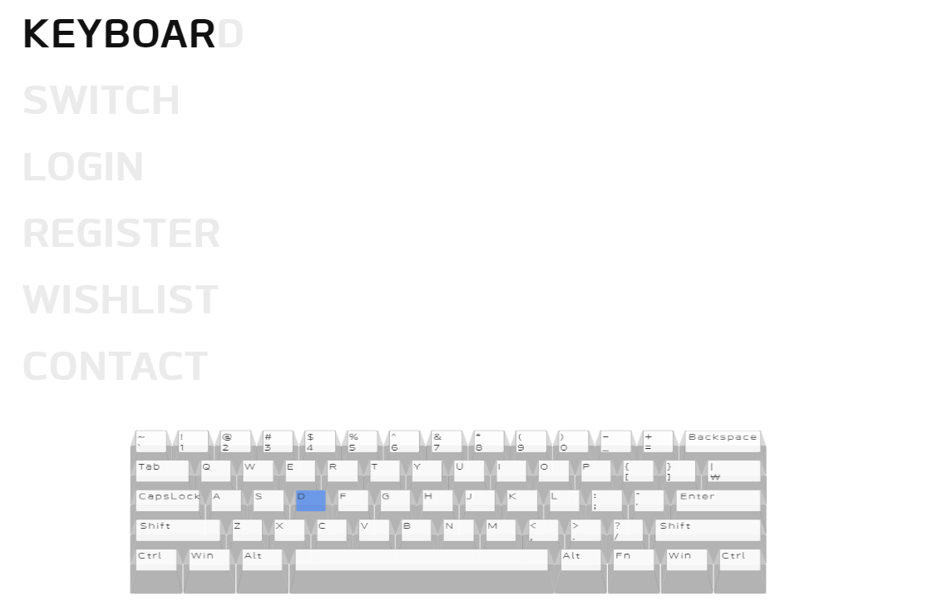
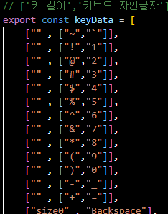
페이지 구현 메뉴 페이지
1
1
메뉴 페이지
- 하단 키보드 모델링
1

Slide 16
페이지 구현
메뉴 페이지
마우스 오버 시 하단의 키보드 타이핑
마우스 오버 시 상단의 글자 타이핑
클릭으로 링크 이동

Slide 17
개선방향
검색기능 추가
미디어 쿼리 - 제품상세페이지
3. 상세페이지에서 본 페이지로 이동 버튼 구현
인트로 페이지 연결 - 완료

